Slide 1
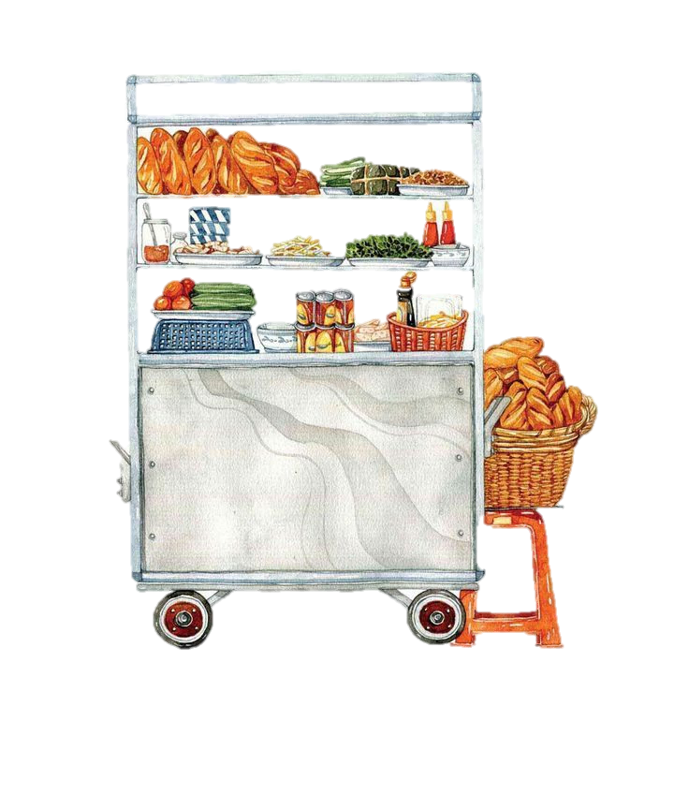
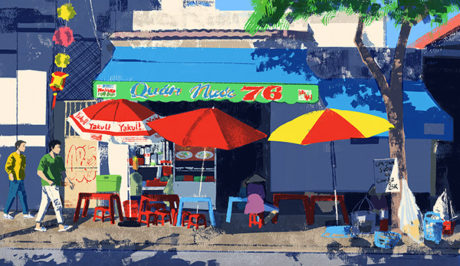
TRÒ CHƠI :
TRÒ CHƠI :
BÁN BÁNH MÌ
BÁN BÁNH MÌ

Slide 2
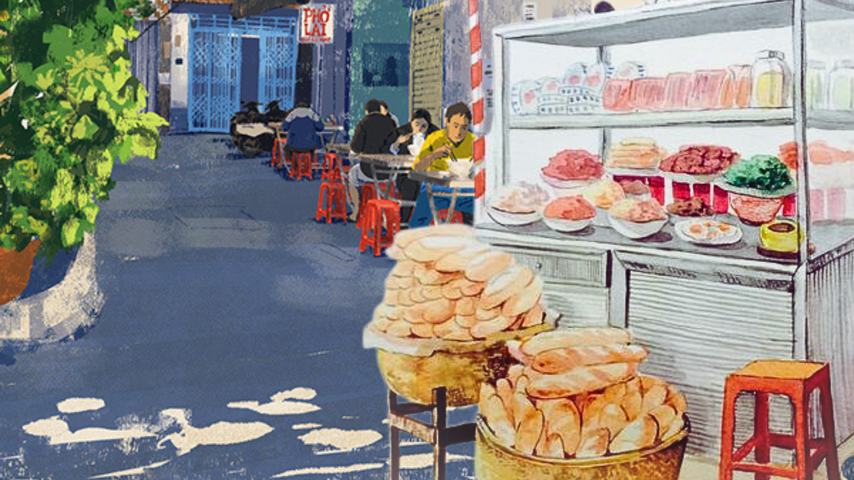
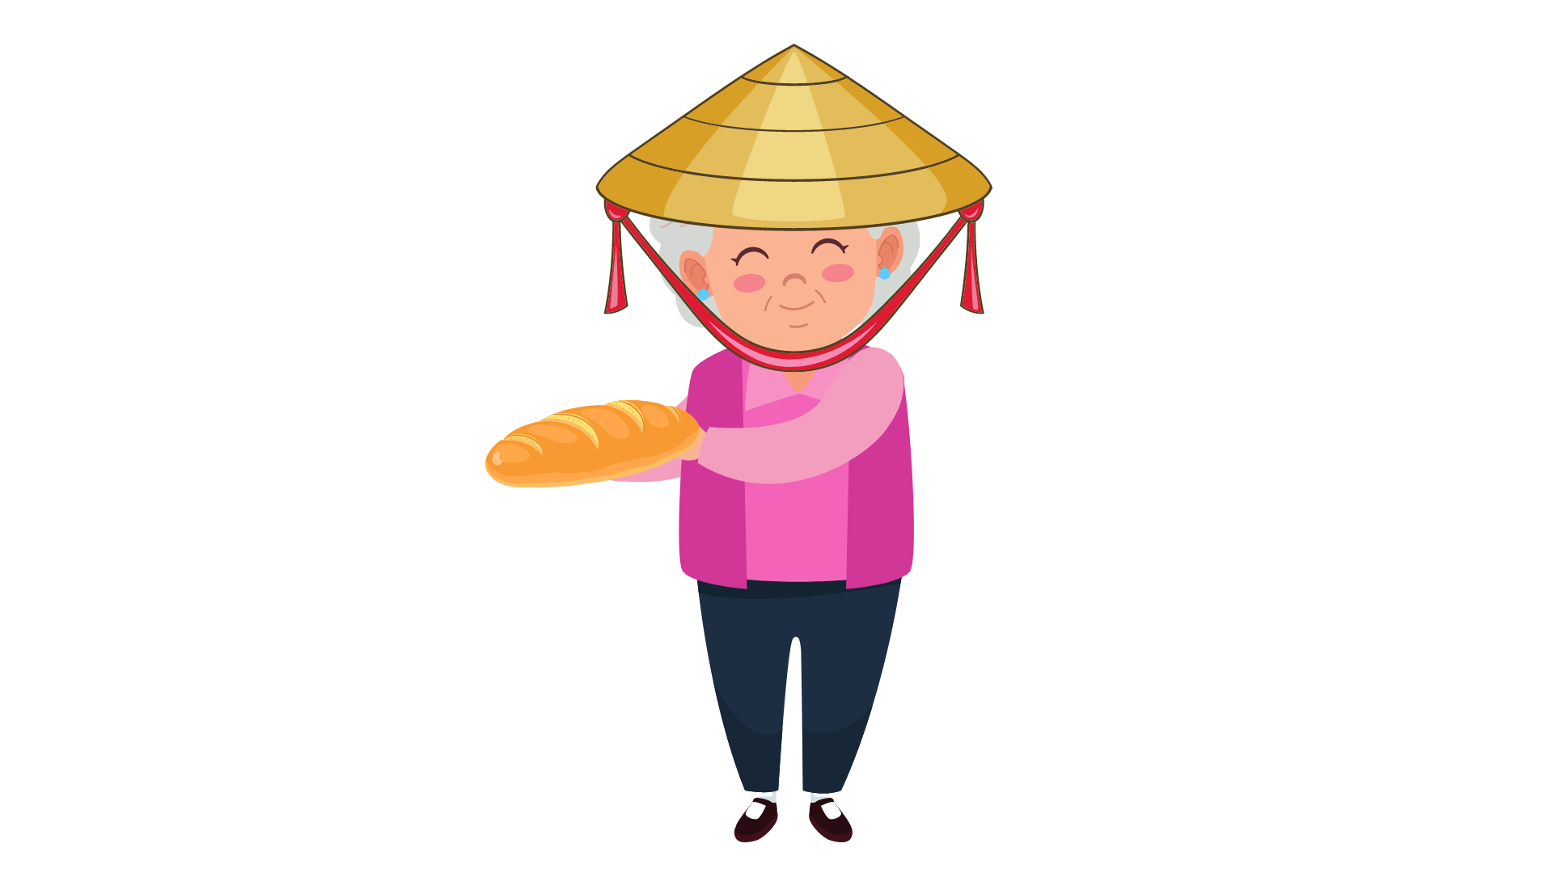

Những chiếc bánh mì nóng giòn đã sẵn sàng, các cháu hãy trả lời các câu hỏi để giúp bà bán bánh mì nhé! Mỗi ổ bánh mì được bán đi các tổ sẽ được cộng một bông hoa điểm thưởng.

Slide 3
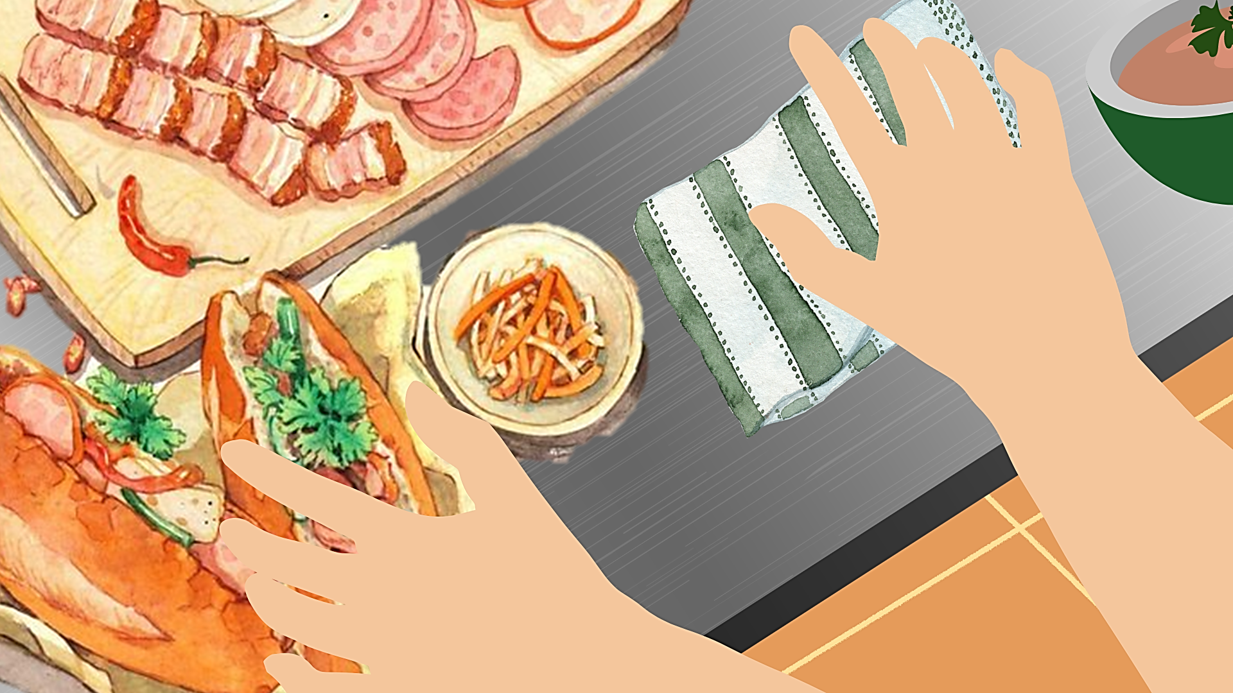
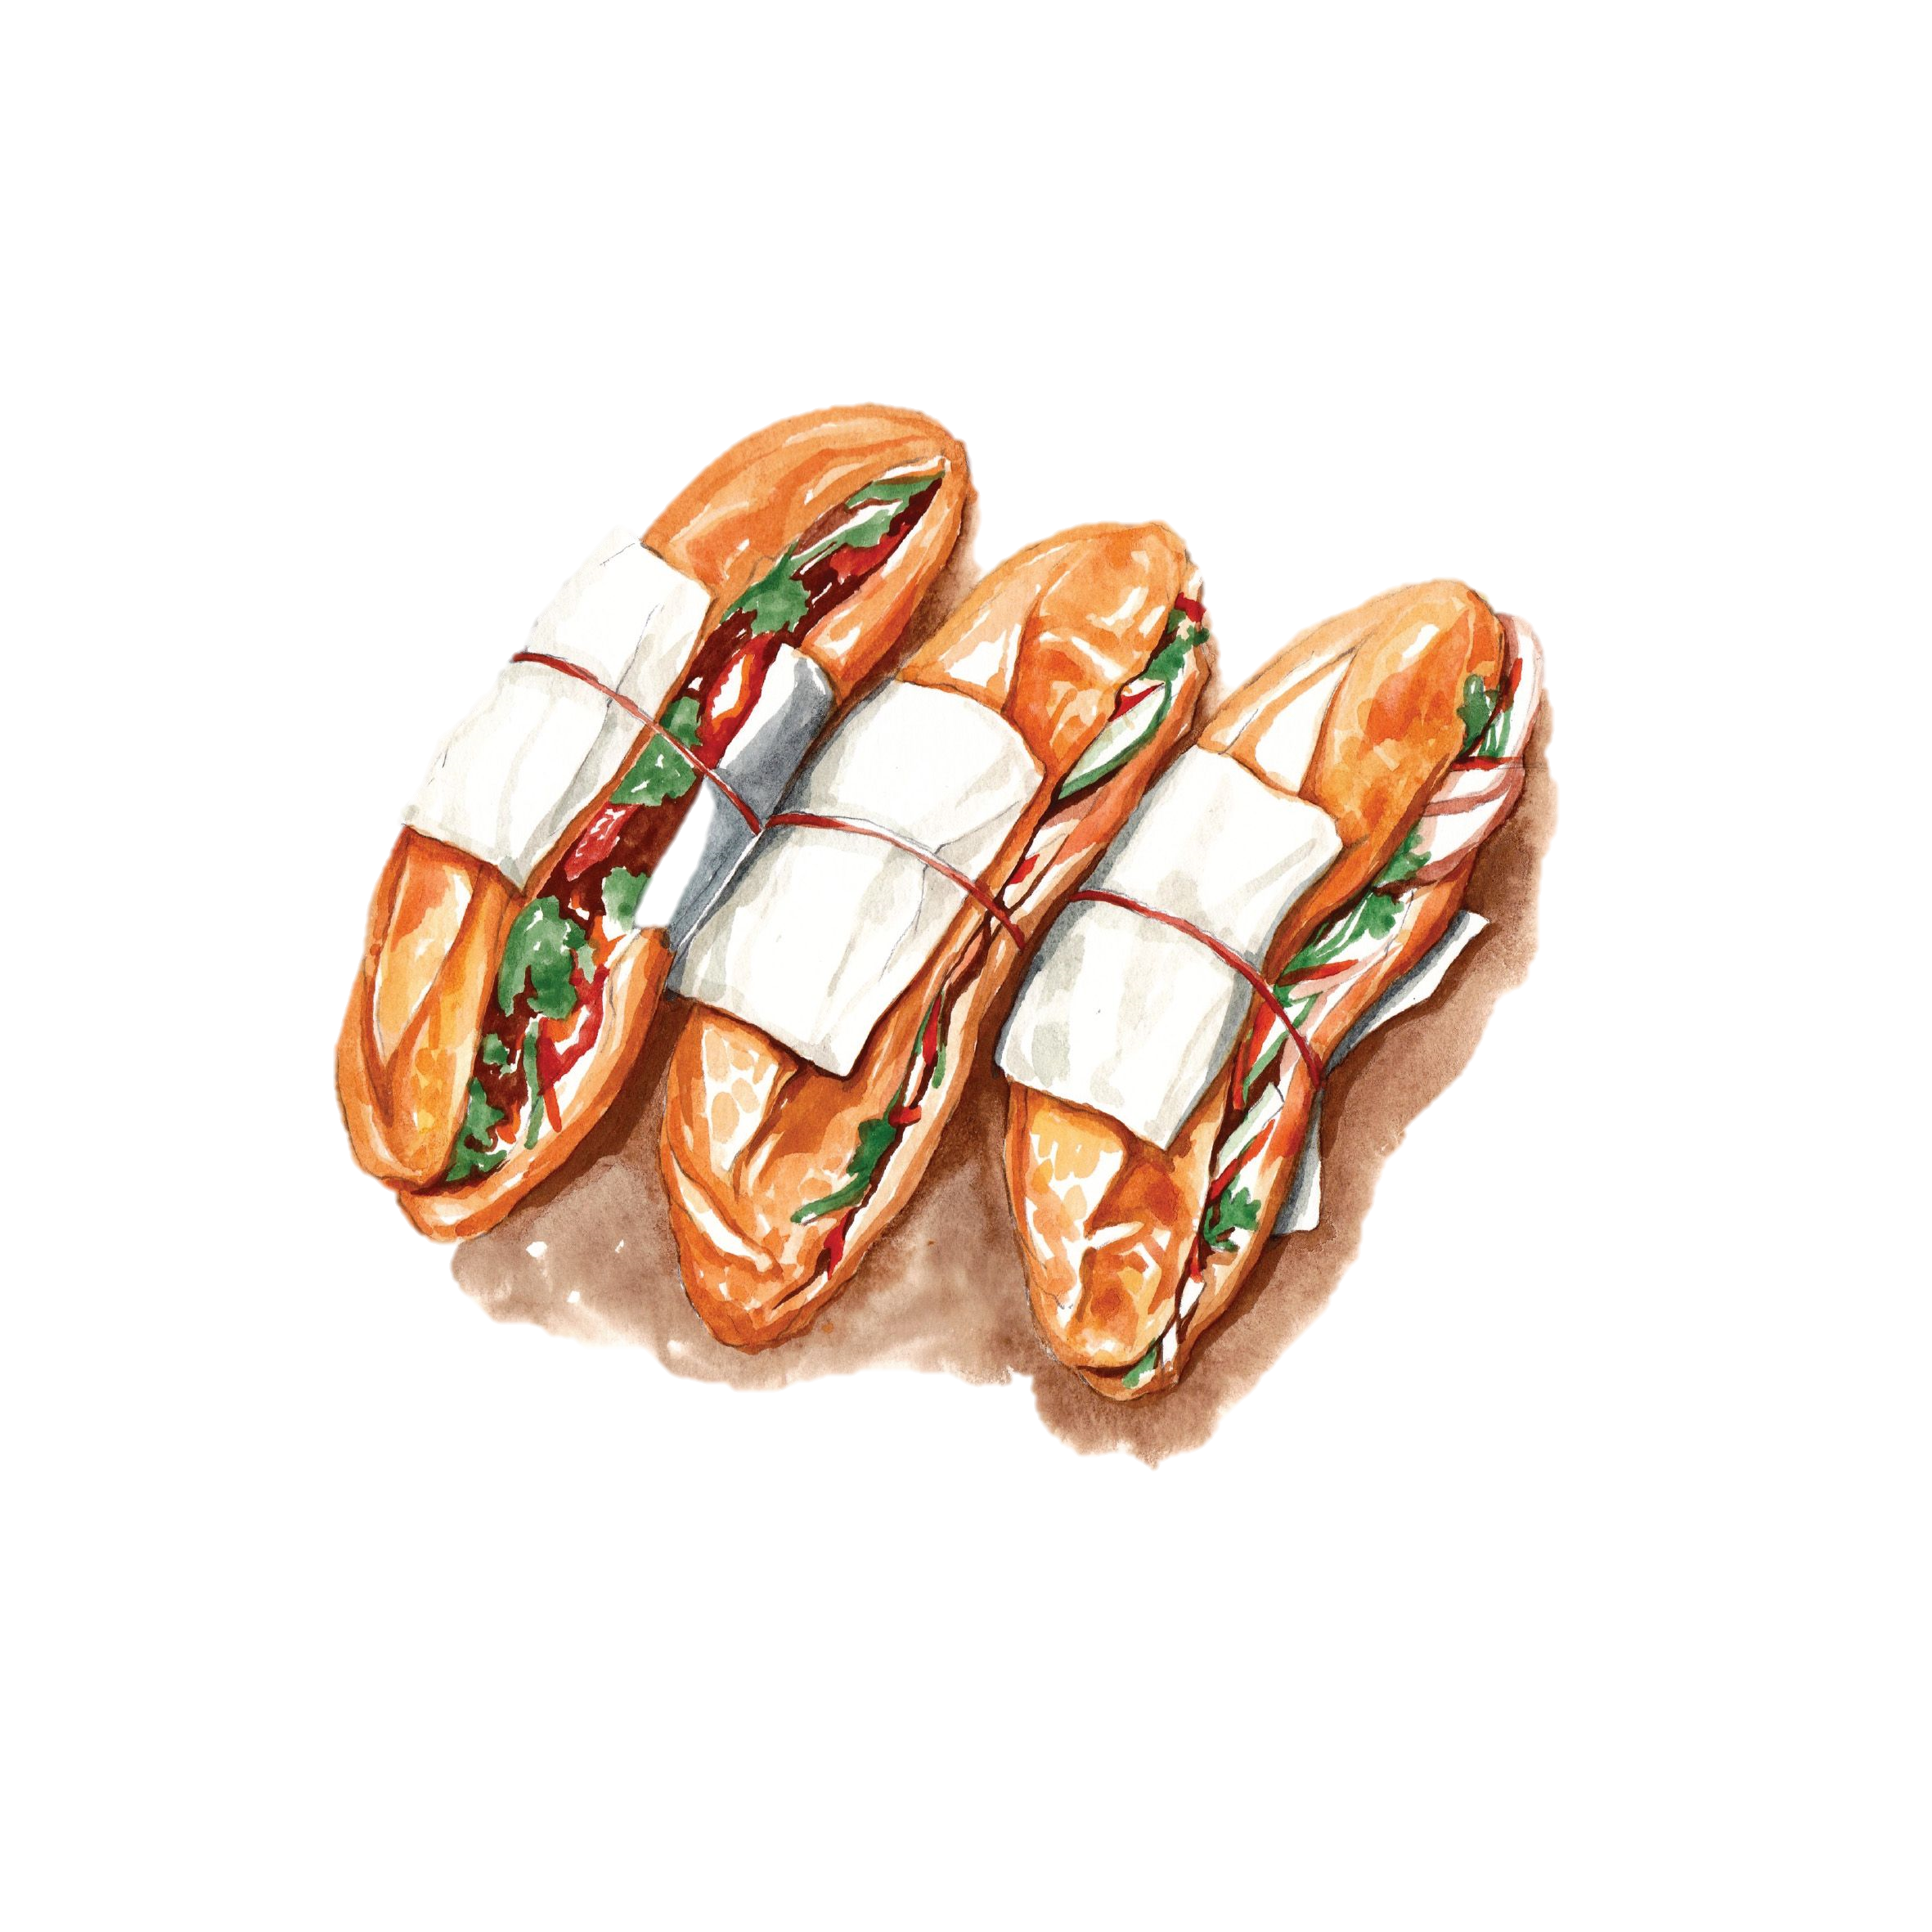







Số La Mã X có giá trị bằng:
VÍ DỤ:
VÍ DỤ:
Câu 1:
Câu 1:
9
7
10
8
Notes:
GV CLICK CHUỘT VÀO KHUNG ĐÁP ÁN → XUẤT HIỆN KẾT QUẢ ĐÚNG/SAI

Slide 4
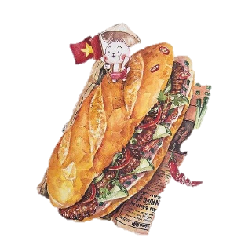
Số 15 được viết thành số La Mã là:
Câu 2:
Câu 2:
X
XX
IV
XV
Notes:
GV CLICK CHUỘT VÀO KHUNG ĐÁP ÁN → XUẤT HIỆN KẾT QUẢ ĐÚNG/SAI

Slide 5
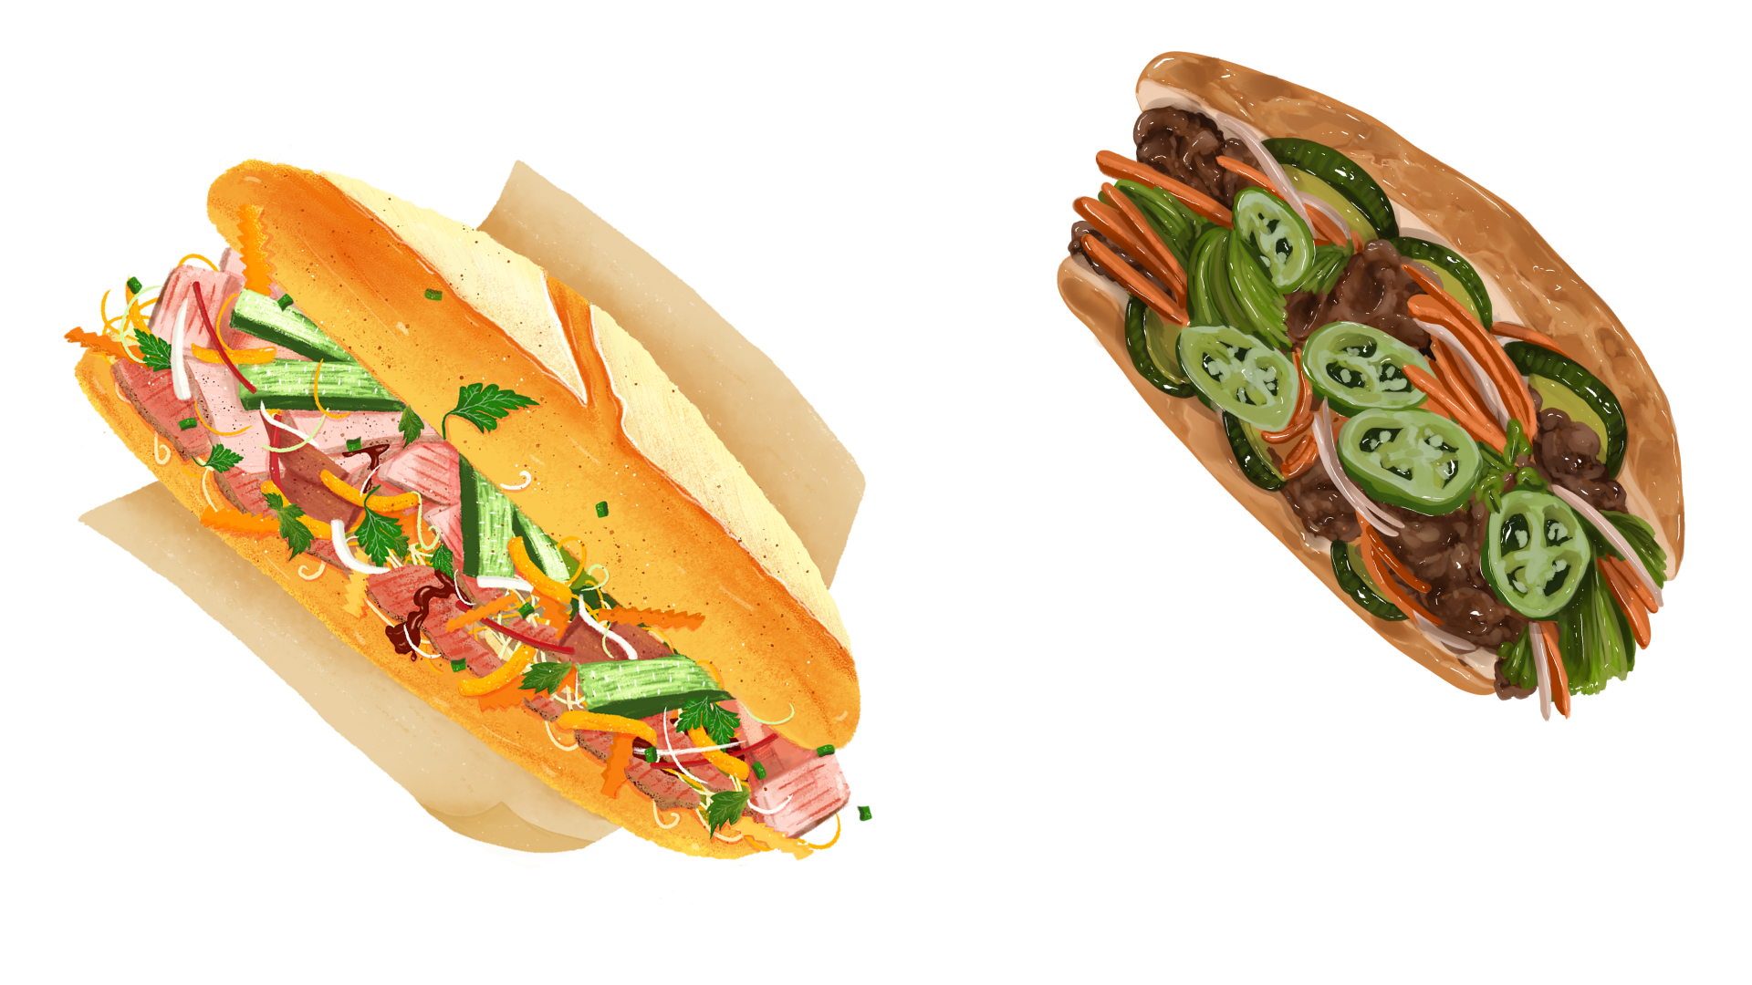
Số “mười chín” được viết thành số La Mã là:
Câu 3:
Câu 3:
XXI
XX
XV
XIX
Notes:
GV CLICK CHUỘT VÀO KHUNG ĐÁP ÁN → XUẤT HIỆN KẾT QUẢ ĐÚNG/SAI

Slide 6
Số 9 758 là số?
Câu 4:
Câu 4:
Số tròn chục
Số tròn nghìn
Số chẵn
Số lẻ
Notes:
GV CLICK CHUỘT VÀO KHUNG ĐÁP ÁN → XUẤT HIỆN KẾT QUẢ ĐÚNG/SAI

Slide 7

Các bạn hãy hoàn thành nhiệm vụ sau để giúp mình trưng bày bánh lên tủ nhé!

Slide 8




1
Số
Số | Hàng nghìn | Hàng trăm | Hàng chục | Hàng đơn vị
4 128 | 4 | ? | 2 | ?
5 062 | ? | ? | 6 | 2
6 704 | 6 | 7 | ? | ?
7 053 | 7 | ? | ? | 3
1
8
5
0
0
4
0
5

Slide 9
b) Làm tròn các số: 4128; 5062; 6704 và 7053 đến hàng trăm.
Số 4 128 làm tròn đến hàng trăm là: 4 100
Số 5 062 làm tròn đến hàng trăm là: 5 100
Số 6 704 làm tròn đến hàng trăm là: 6 700
Số 7 053 làm tròn đến hàng trăm là: 7 100

Slide 10






Các bạn tiếp tục hoàn thành nhiệm vụ để giúp mình
đóng gói bánh để giao bánh nhé!

Slide 11





2
Chọn câu trả lời đúng:
Trong các số 3 768; 6 783; 3 687; 6 738 số lớn nhất là:
A. 3 768 B. 6 783 C. 3 687 D. 6 738
b) Trong các số 3 768; 6 783; 3 687; 6 738 số bé nhất là:
A. 3 768 B. 6 783 C. 3 687 D. 6 738

Slide 12



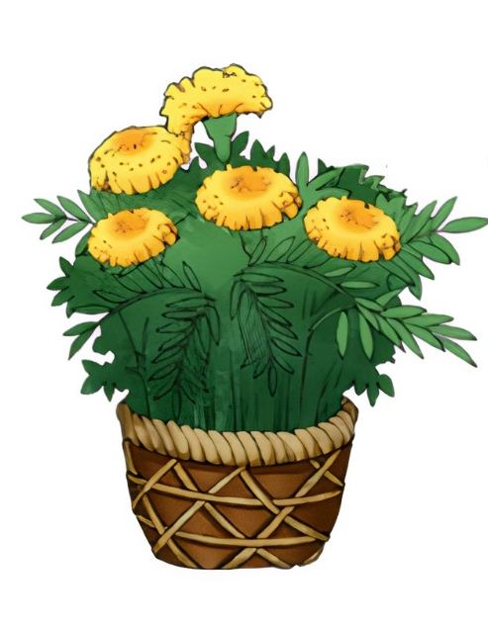
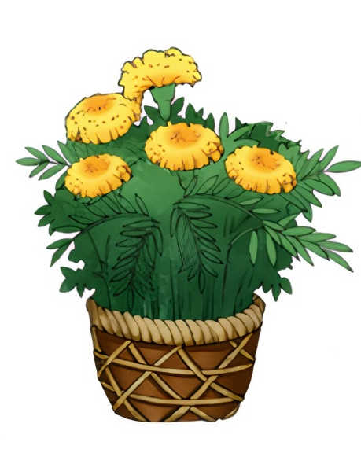






Mình đang muốn trang trí thêm cho cửa hàng một số chậu hoa.
Các bạn hãy hoàn thành nhiệm vụ sau để giúp mình trang trí nhé!

Slide 13

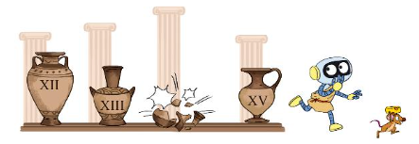
3
Mỗi bình ghi các số từ XII đến XV. Hỏi bình bị vỡ ghi số nào?
XIV
13
15
12

Slide 14
4
Có ba con vật trong một khu bảo tồn là: voi châu Phi, hươu cao cổ và tê giác trắng. Trong số đó có một con nặng 2 287 kg, một con nặng 6 125 kg và 1 con nặng 1687 kg. Biết voi châu Phi nặng nhất và hươu cao cổ nhẹ hơn tê giác trắng. Hỏi mỗi con nặng bao nhiêu kg?
Voi châu Phi nặng nhất nên có cân nặng là 6 125 kg.
Hươu cao cổ nhẹ hơn tê giác trắng nên hươu cao cổ có cân nặng nhỏ nhất là: 1 687 kg.
Tê giác trắng có cân nặng là 2 287 kg.

